Slide 1






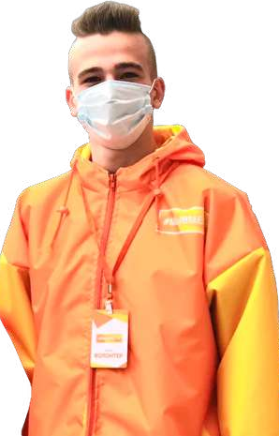
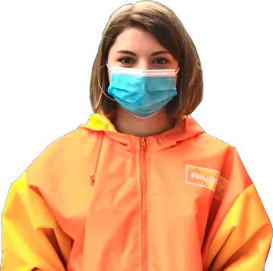

Slide 2







#МЫВМЕСТЕУЧИМСЯ
К участию в проекте приглашаются все, кто готов бесплатно помочь в освоении школьной программы, подготовке к экзаменам
ВРЕМЯ ПОМОГАТЬ
Добровольцы оказывают помощь в пунктах временного размещения, а также в региональных штабах
ГУМАНИТАРНАЯ ПОМОЩЬ
Помощь товарами людям, попавшим в кризисную ситуацию
СБОР СРЕДСТВ НА ПОМОЩЬ
Общенациональный сбор средств на помощь вынужденным переселенцам с территории Донбасса
«КАРТА ПОМОЩИ"
Приглашаются волонтеры, готовые помочь во временном размещении, и переселенцы из ДНР и ЛНР, оказавшиеся в трудной жизненной ситуации
«ДАРИМ ВМЕСТЕ»
Мы вместе можем оказать поддержку вынужденным переселенцам и поздравить детей с днём рождения

Slide 3








Slide 4





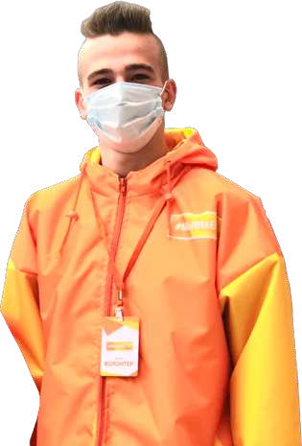

Slide 5


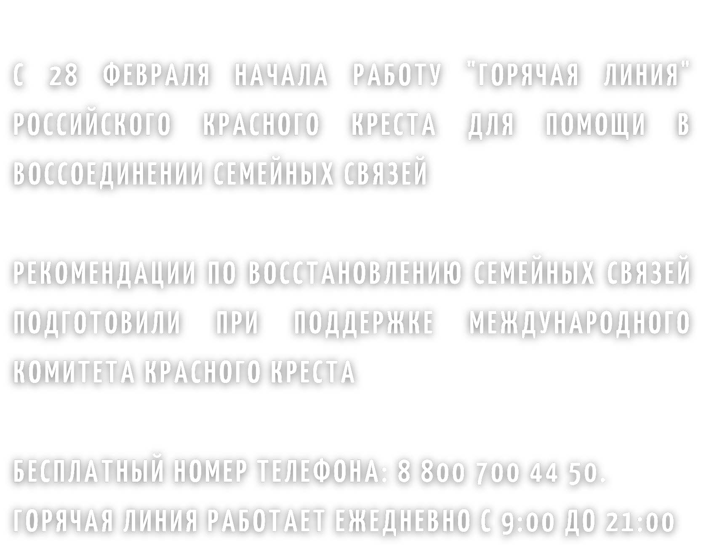



Slide 6






Slide 7







Slide 8







Slide 9







Slide 10




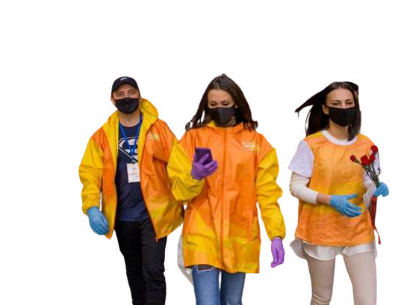



Slide 11









Slide 12




Slide 13






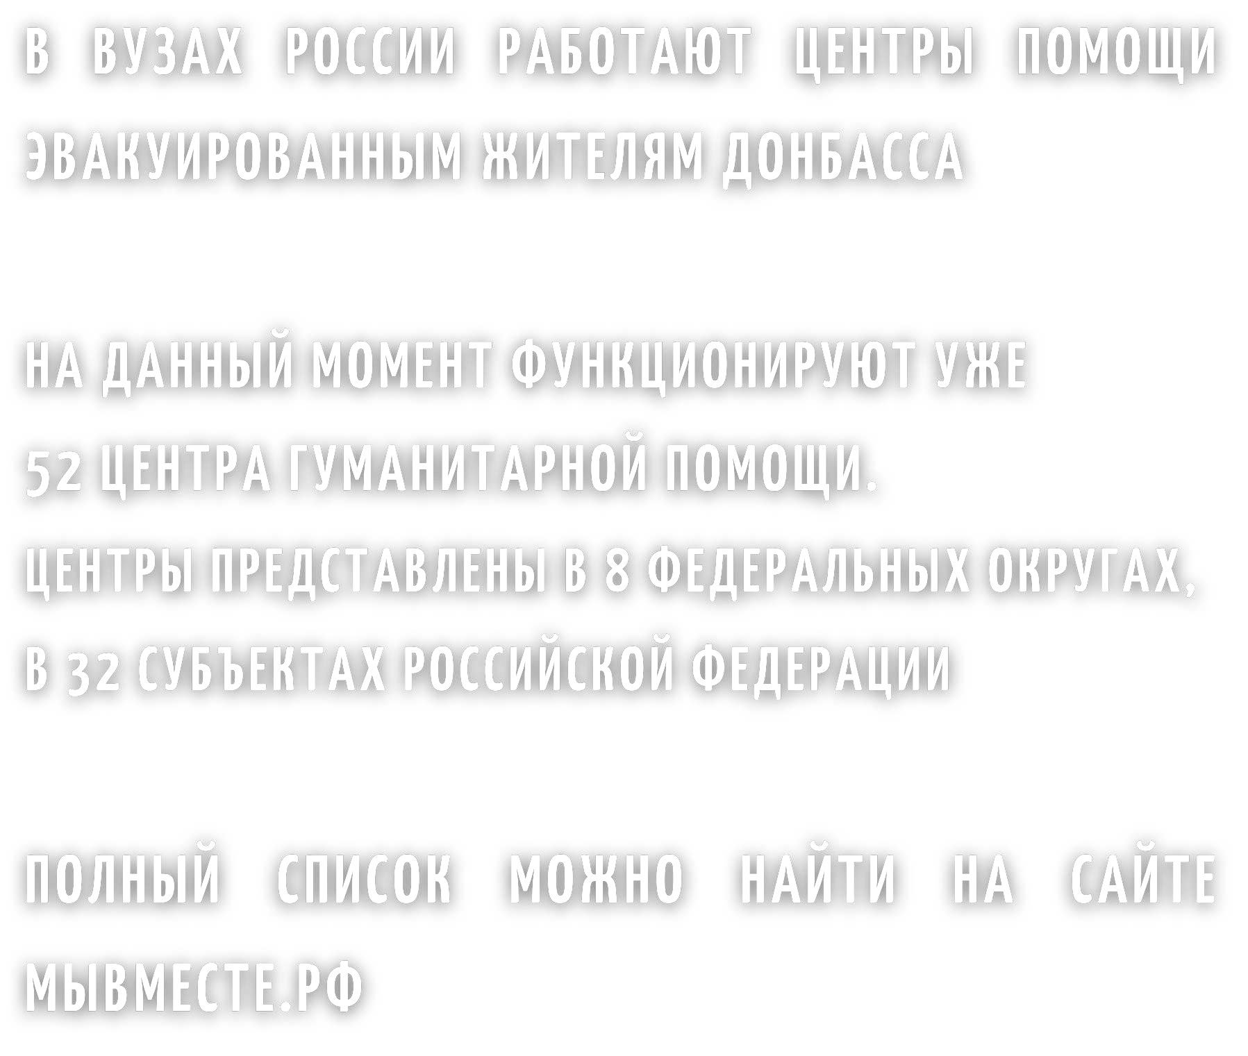


Slide 14







Slide 15


